Slide 1
Презентация – игра
«Чей хвостик?»
Кузьминская Ирина Александровна, воспитатель
МБДОУ Детский Сад №16 г. Горячий Ключ,
Краснодарский Край 2014.

Slide 2
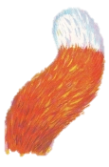
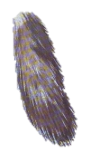
Чей хвостик?

Slide 3
